Slide 1


Соблюдайте Правила пожарной безопасности.

Slide 2


Slide 3

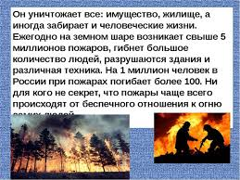
Пожарная безопасность.

Slide 4
По данным статистики за июнь - декабрь 2021 год в России всего насчитывается 72779 очагов пожара. Погибло при этом 5042 человека. Основные причины: поджоги – 7610, нарушение правил устройства и эксплуатации электрооборудования и бытовых электроприборов – 20 681; неосторожное обращение с огнем -23792; шалость детей – 1108 (информация с сайта главного управление МЧС России)

Slide 5
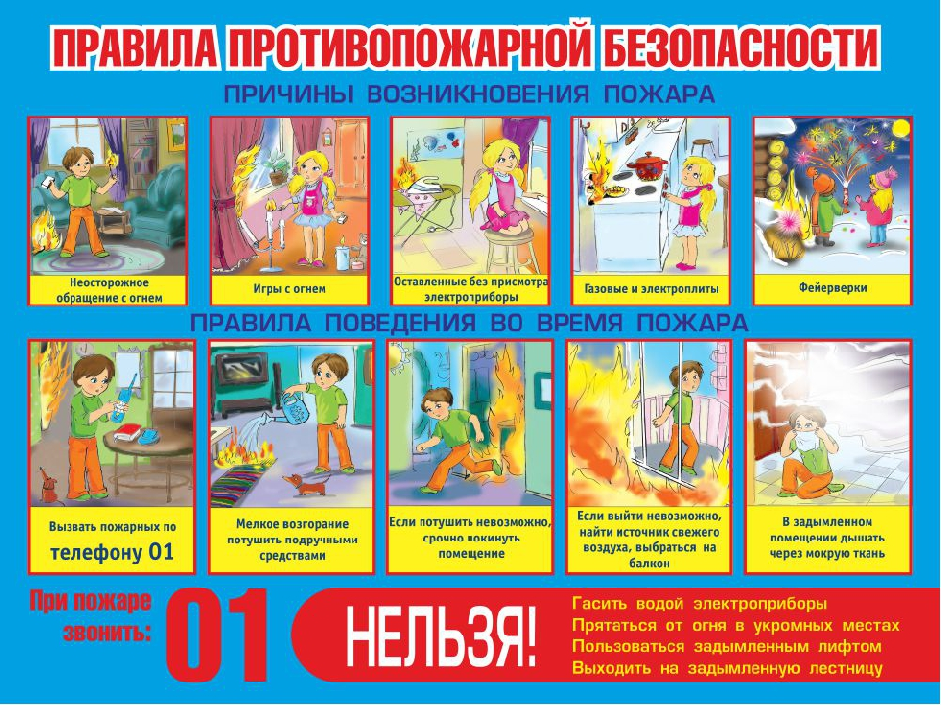

Slide 6


Slide 7
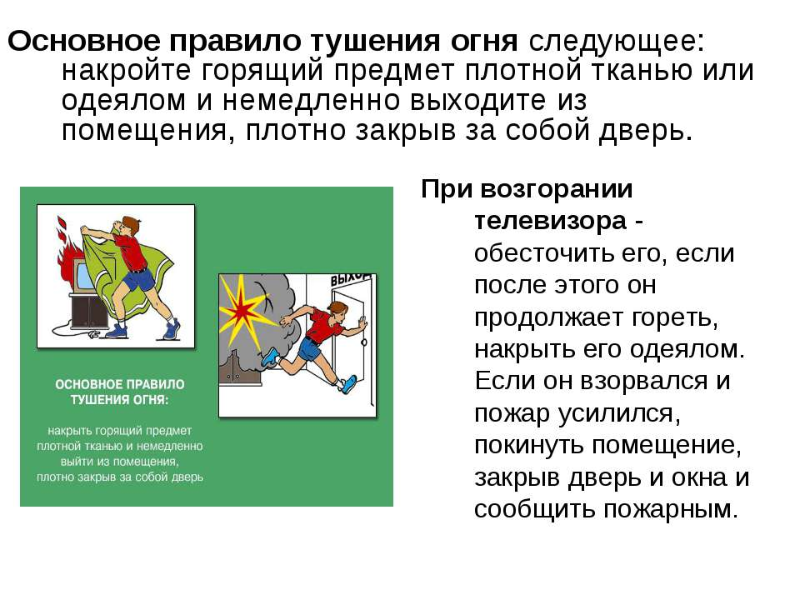

Slide 8
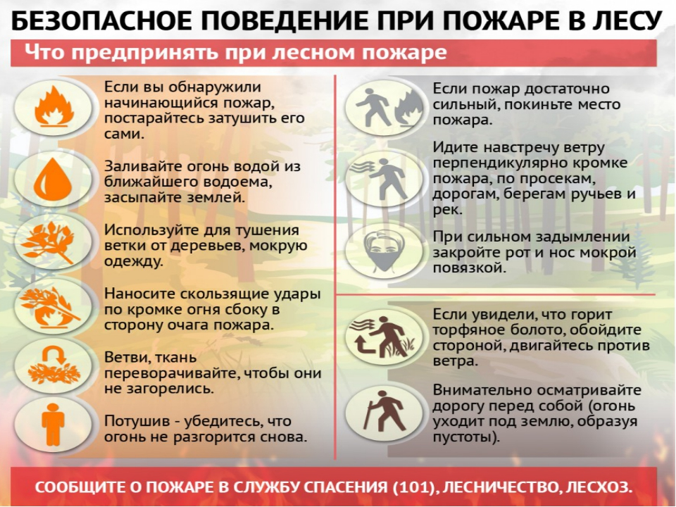

Slide 9
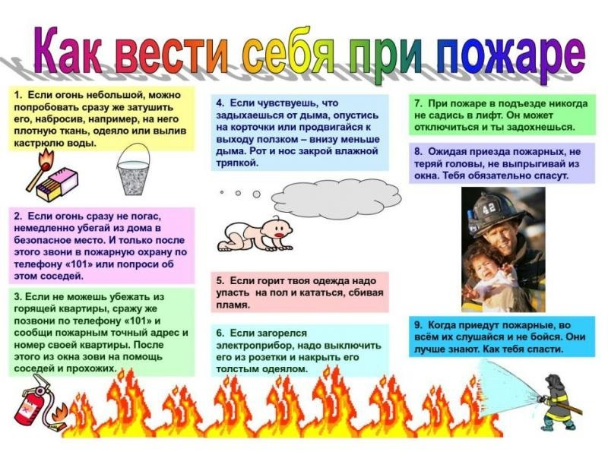

Slide 10
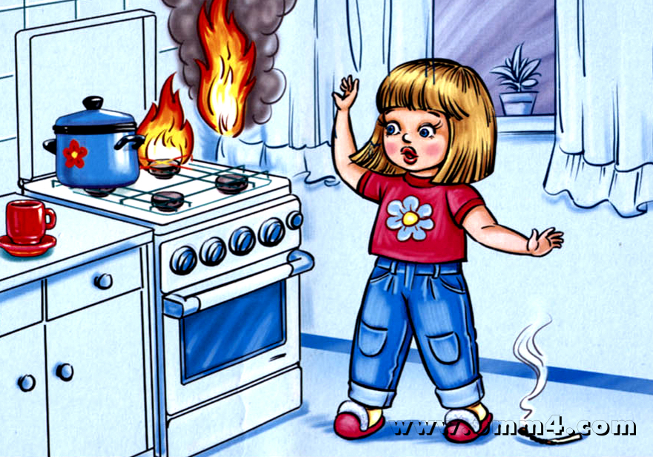

Slide 11
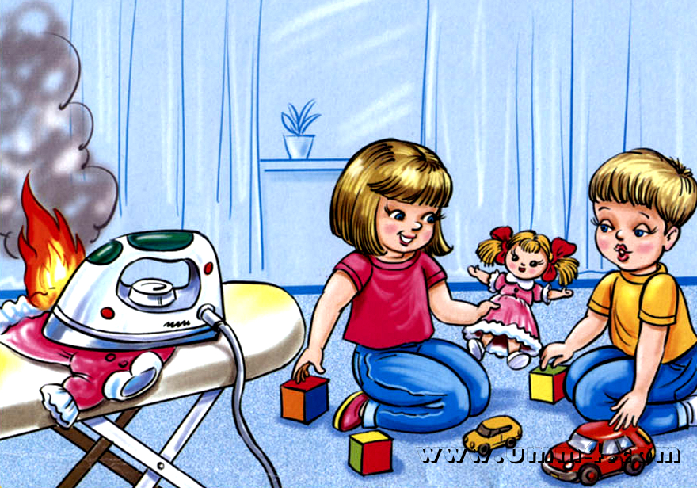

Slide 12

СОБЛЮДАЙ ПРАВИЛА
ПОЖАРНОЙ БЕЗОПАСНОСТИ

Slide 13
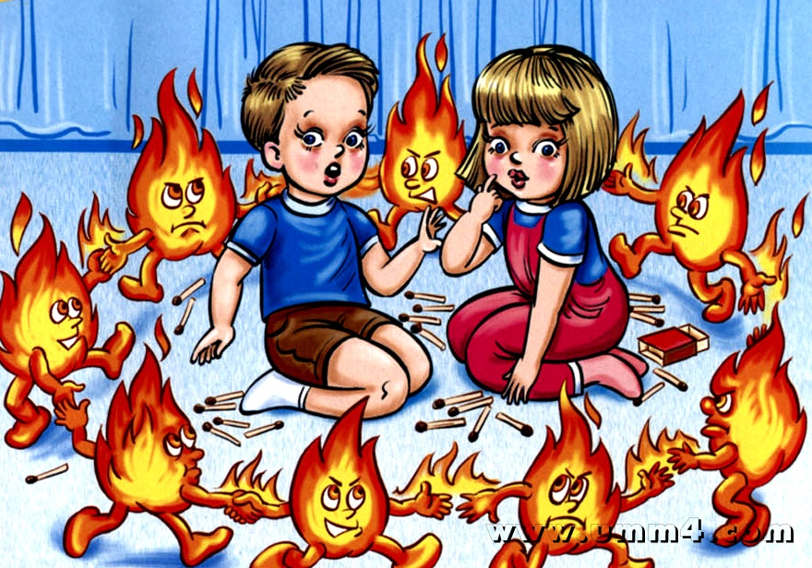

Slide 14


Slide 15


Slide 16
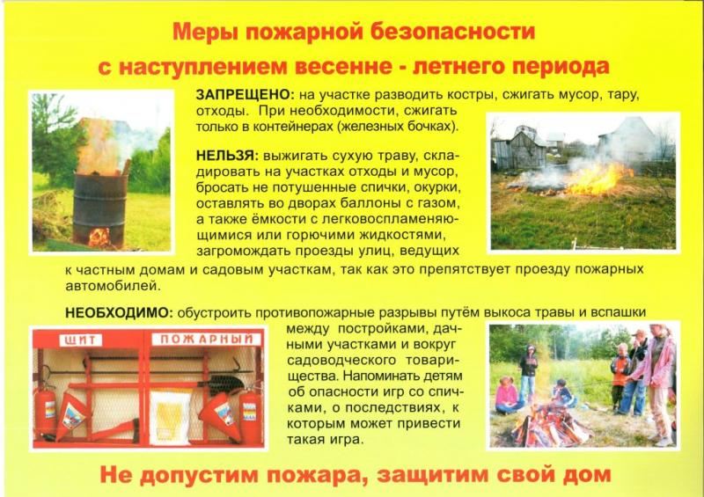

Slide 17
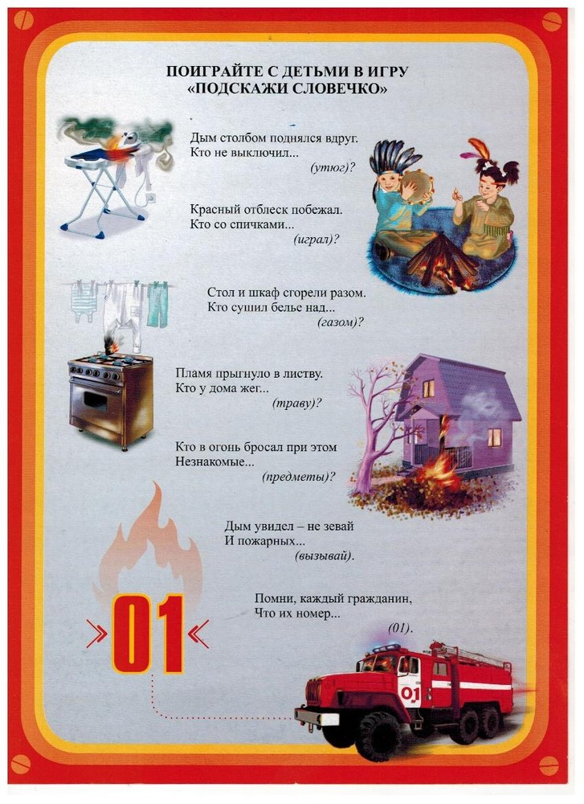
Игра «Четвертый лишний».
Назовите предмет, который может стать причиной пожара.
1.Машинка, расческа, кипятильник, кастрюля.
2.Ковер, телевизор, картина, мяч.

Slide 18
УВАЖАЕМЫЕ РОДИТЕЛИ!
Помните, что соблюдение элементарных правил пожарной безопасности
убережет Вас и ваших детей!

